Slide 1
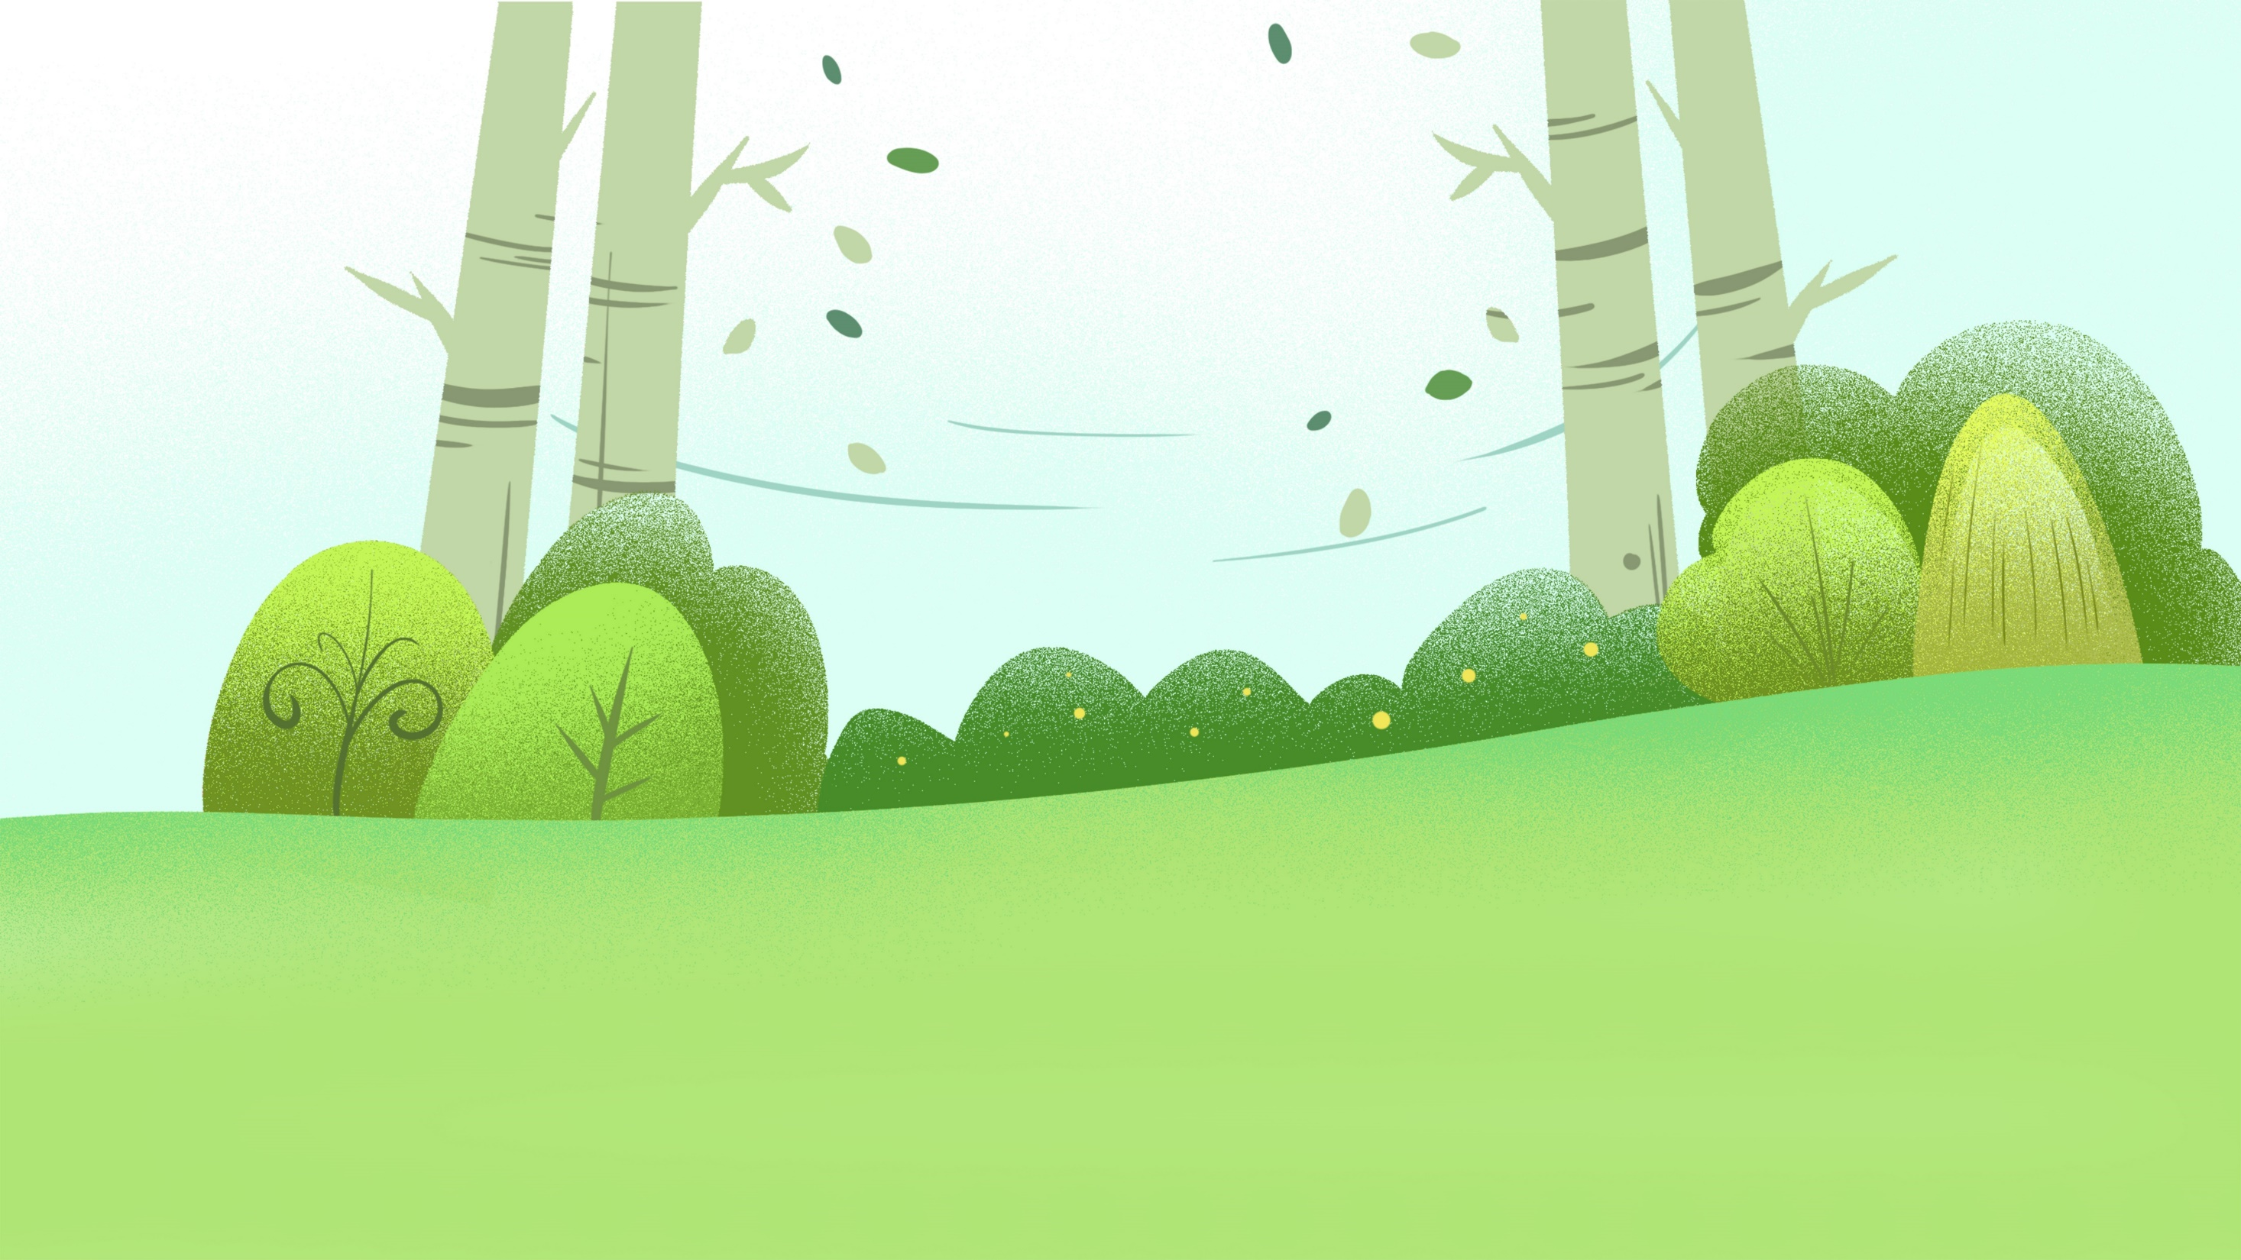
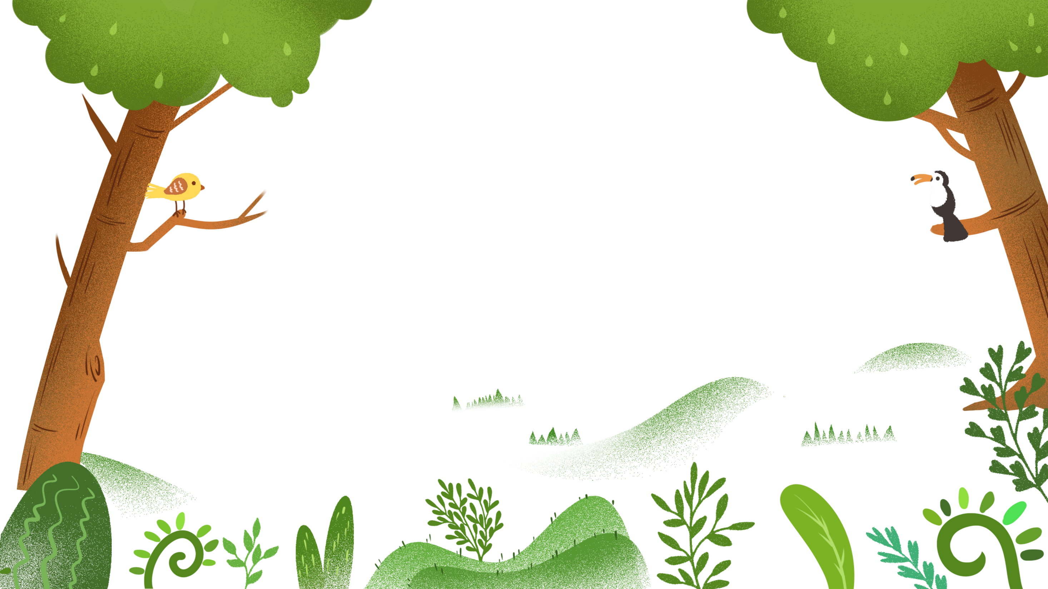

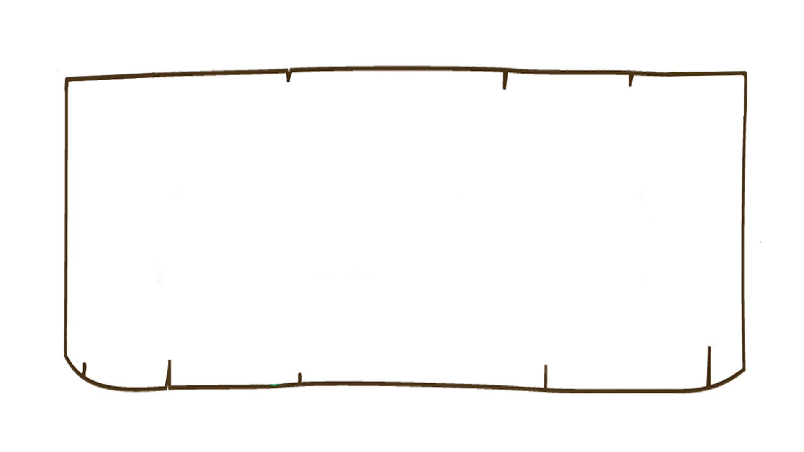




Slide 2


Slide 3


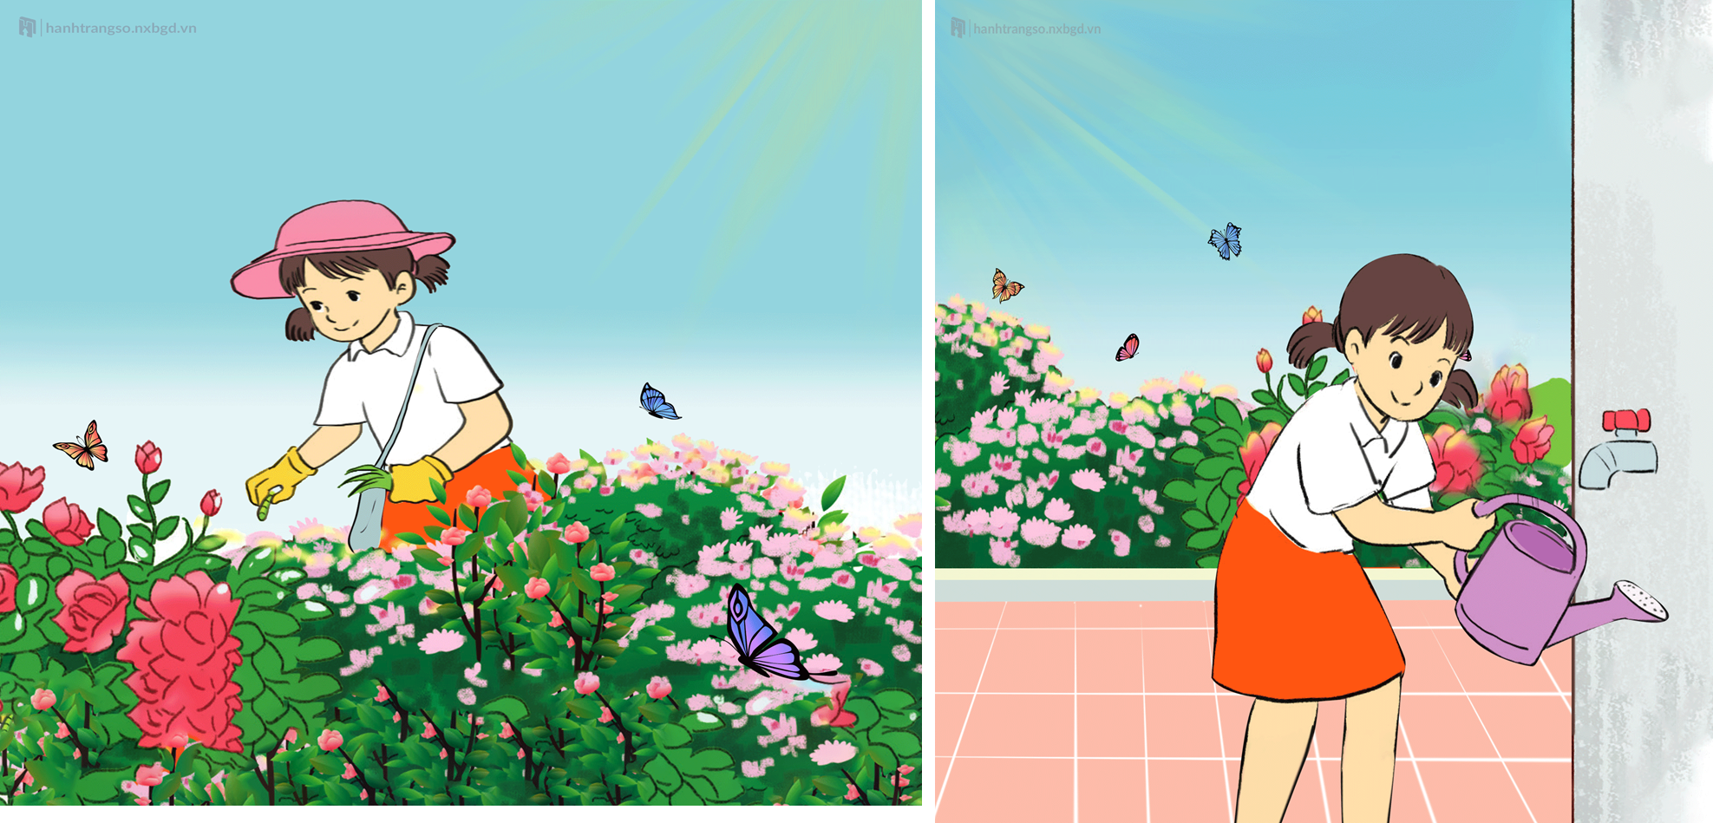

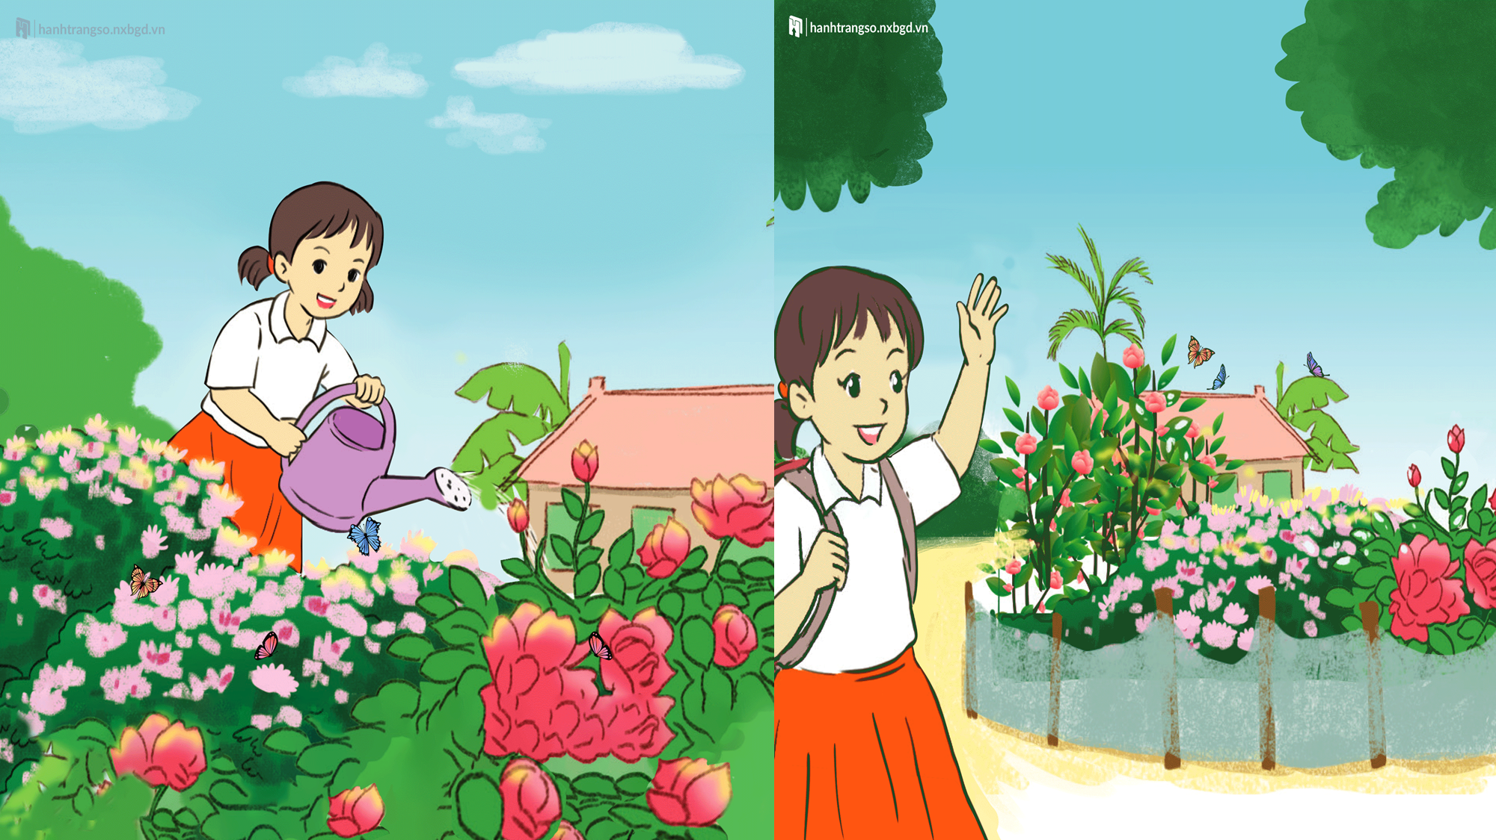
- Tranh vẽ cảnh ở đâu?
- Có những gì trong tranh?
- Bạn nhỏ đang làm gì?

Slide 4






G:
- Em và các bạn đã làm việc gì để chăm sóc cây?
- Kết quả công việc ra sao?
- Em có suy nghĩ gì khi làm xong việc đó?
2. Viết 3-5 câu kể lại việc em và các bạn chăm sóc cây.

